Slide 1


Spring Introduction
Разработка на софтуер
ТУЕС,2024

Slide 2
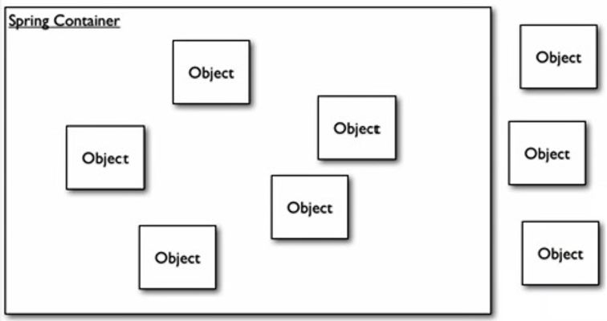
Съдържание
Spring inicializer
Spring overview – spring.io
Solid –dependency inversion
Value ,properties
Beans and Lifecycle
Ways of Injecting beans

Slide 3
Spring boot
https://github.com/tvuchova/spring-boot-3-course
Минимизира manual configuration
Прави auto-configuration базирана на props files and JAR classpath
Позволява да се резолванат dependency conflicts (Maven or Gradle) •
Осигурява embedded HTTP server : Tomcat, Jetty, Undertow, …
Gradle plugins:
{
id 'org.springframework.boot' version '3.2.5’
}
apply plugin: 'io.spring.dependency-management’(omit version numb.)

Slide 4
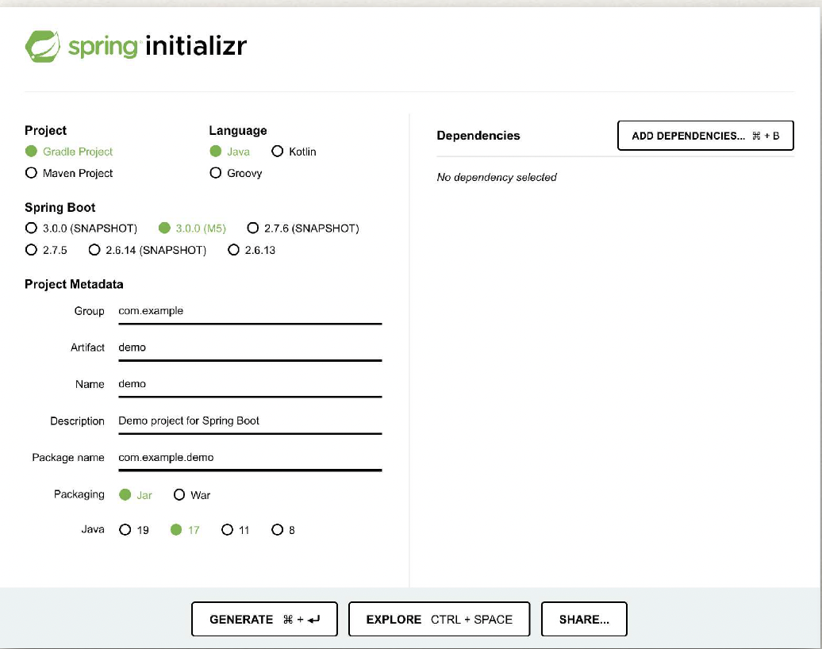
Spring Initializer
Създава бързо и лесно Spring Boot project
• Избирате dependencies
• Създава Maven/Gradle project
Може да се пусне от : IntelijIdea->File->
New Project/Spring Initializr
Hello world Program:
RestController = ReponseBody+Controller
@RestController public class HelloWorldController { @GetMapping("/hi") public String helloWorld() { …}

Slide 5
Spring Boot Starters
Kолекция от Gradle dependencies (Compatible versions за да не търсим всички dependencies, които ни трябват, dependencies са групирани с правилните версии,
Тествани, верифицирани и готови от the Spring Development team
• Намалява Gradle configuration
Например:
spring-boot-starter-web - няма нужда да пишем списък от dependencies.
Съдържа: spring-web spring-webmvc, hibernate-validator, json, tomcat embedded
Dependency management - не е нужно да създаваме/листваме версиите
Може да се види йерархия на dependencies с команда:
./gradlew dependencies или Intelij idea->Gradle->Analyze Dependencies

Slide 6
Обяснение на първата програма:
@SpringBootApplication - auto configuration, component scanning, Additional configuration
Включва:
@EnableAutoConfiguration- Enables Spring Boot's auto-configuration support
@ComponentScan- Enables component scanning of current package Also recursively scans sub-packages
@Configuration-Able to register extra beans with @Bean or import other configuration classes
SpringApplication.run(SpringcoredemoApplication, args);
1. bootstrap your spring boot – Създава application context , регистрира bean-овете и пуска embedded сървъра
2. By default, Spring Boot пуска component scanning от същия пакет на вашия main Spring Boot application.Също сканира и sub-packages рекурсивно
2.1. Може да зададем packages за да сканира в тях за bean-ове:
Например:
SpringBootApplication( scanBasePackages={"com.code.springcoredemo", "com.code.util", "org.acme.cart", "edu.cmu.srs"})

Slide 7
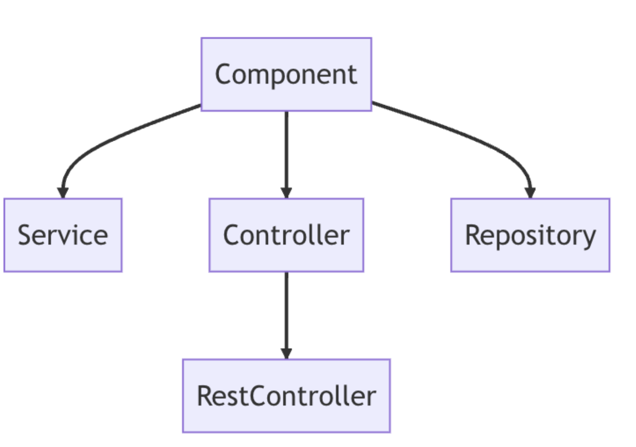
@RestController
Combines @Controller and @ResponseBody. – Controller
маркира класа като web request handler. The dispatcher servlet сканира анотираните класове за mapped methods и намира @RequestMapping annotations.
Използва се да дефинира RESTful endpoints в a Spring application, автоматично сериализира wвърнатите обекти в JSON or XML.
handle HTTP requests and to return HTTP responses to the client.

Slide 8
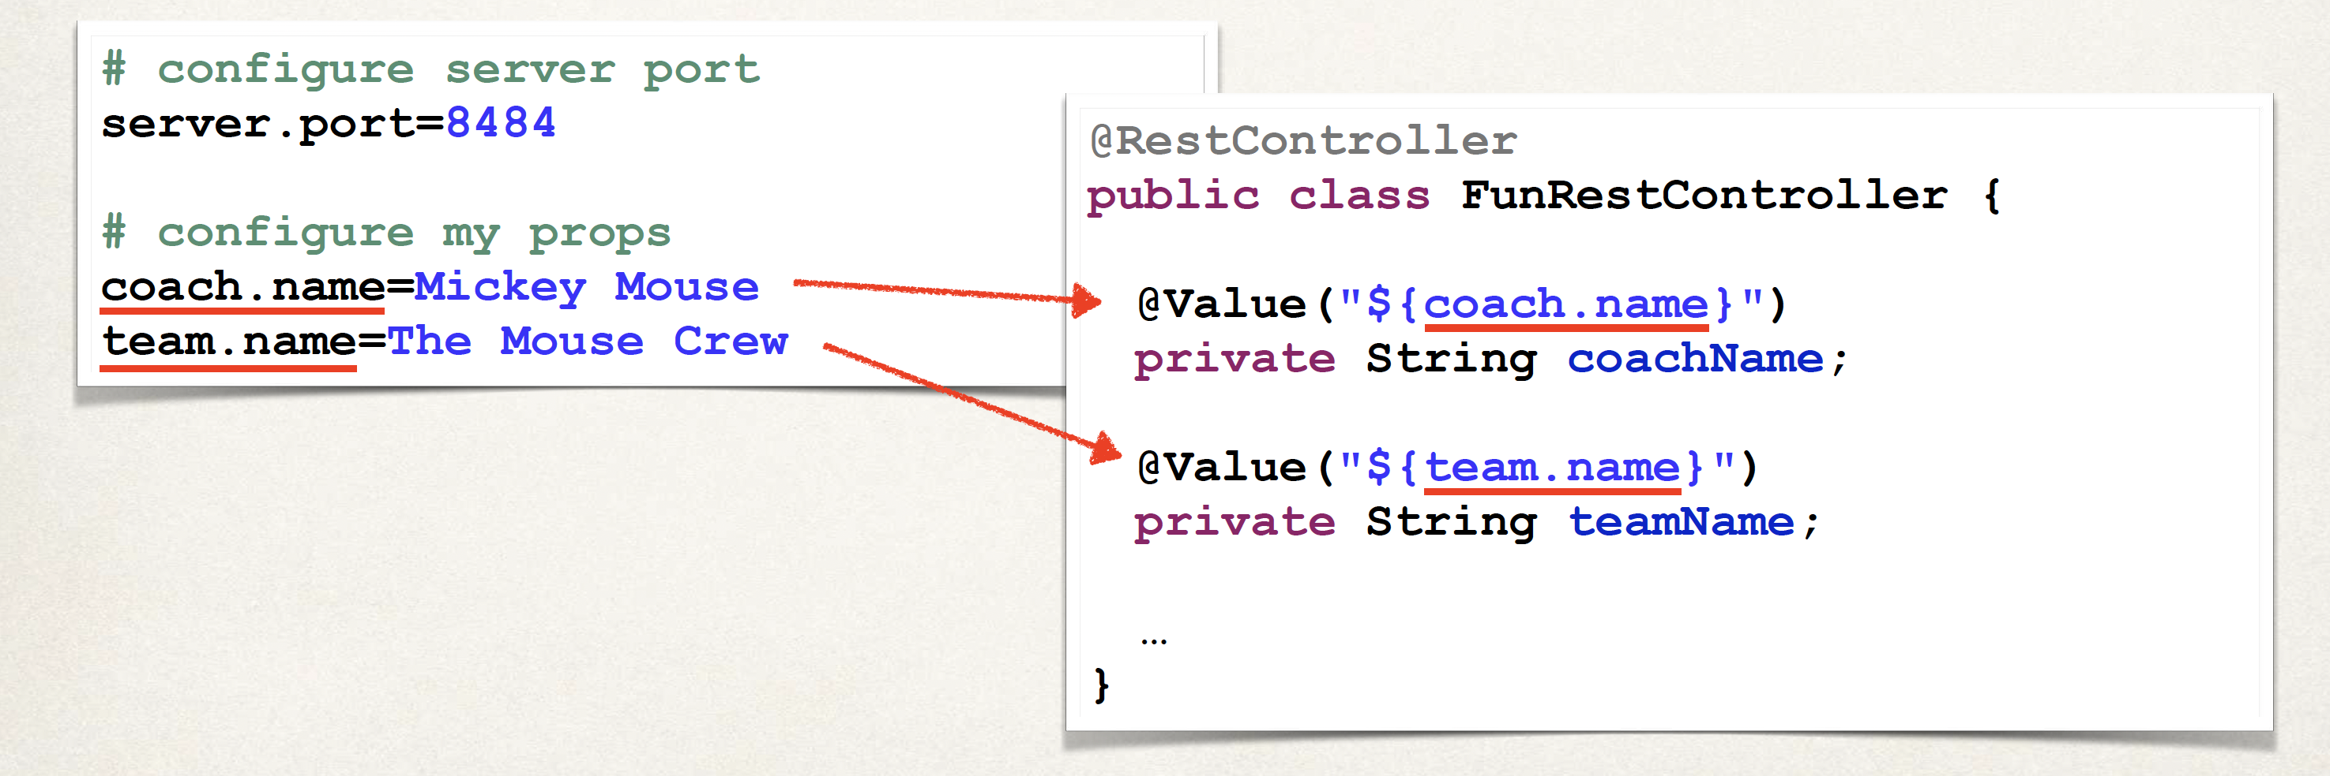
Application.properties –Value annotation

Slide 9
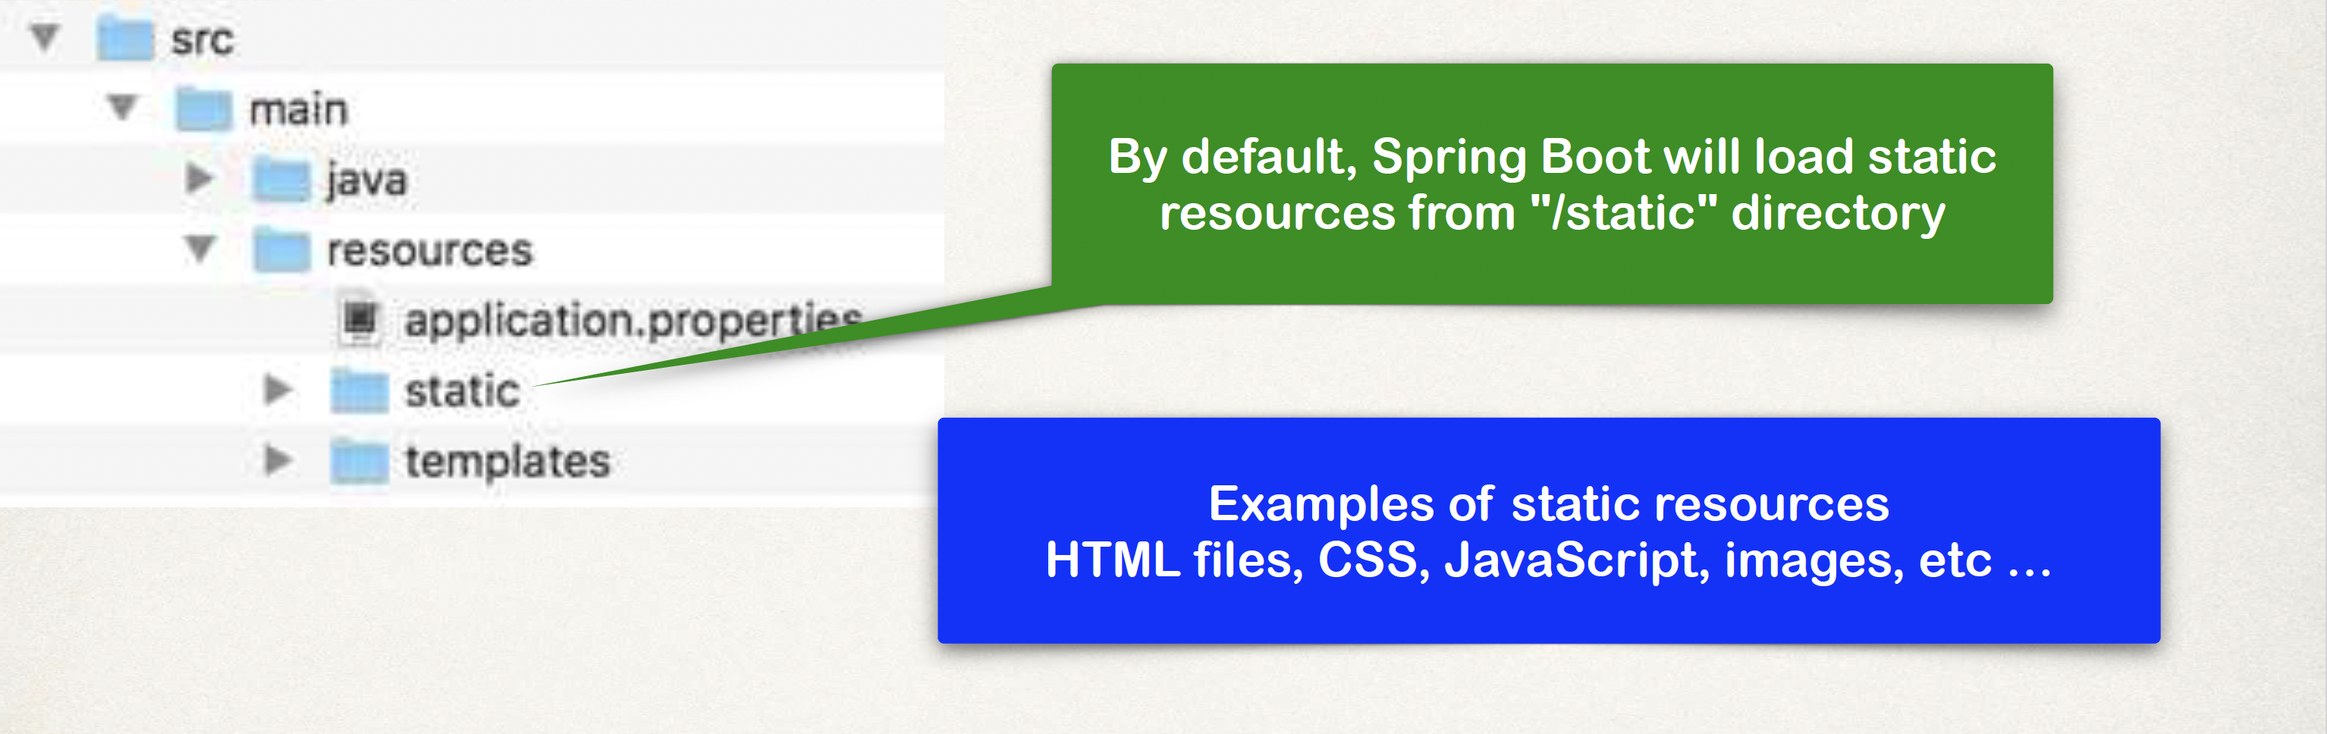
In template : tymeleaf,mustache,freemarker

Slide 10
SOLID
Single object one responsibility – един клас трябва да има само едно предназначение
public class Book {
private String name;
private String author;
private String text;
void printTextToConsole(){ // our code for formatting and printing the text } //wrong,violites princip
трябва да направим клас за принтиране :
Public class BookPrinter{
Void printTextToConsole(String text){}

Slide 11
SOLID
2)Open for extension closed for Modification – екстендваме класа ,вместо да го променяме
class Piano ,with fields model, volume, type -> Ако искаме да добавим ново поле не модифицираме класа Piano, a правим нов клас:
class superCoolPiano extends Piano{
private String flamecolor
}
3)Liskov substitution:
Подтиповете трябва да могат да заменят базовите типове, без да се нарушава правилното поведение на системата.
4) Interface segregation – Разделяне на интерфейсите, за да може да се имплементират поотделно
public interface AnimalKeeper {
void washTheAnimal();
void feedTheAnimal();
void petTheAnimal();
} нарушава принципа , трябва да го разделим на 3 интерфейса

Slide 12
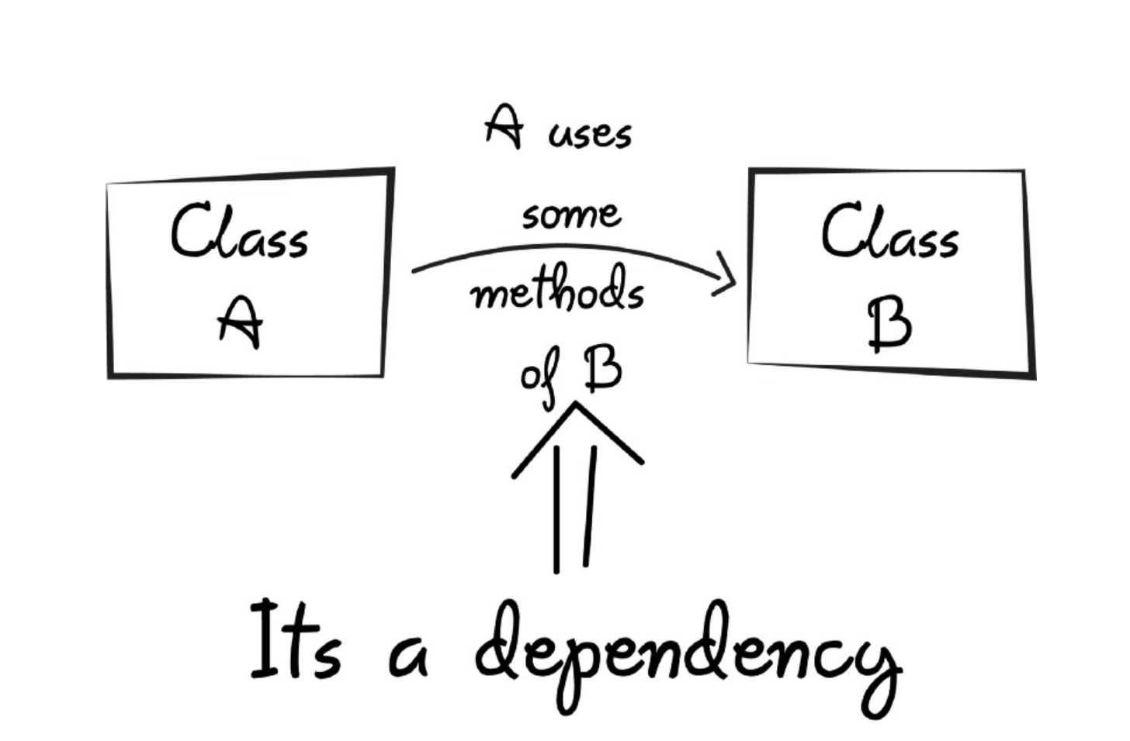
Какво е dependency?

Slide 13
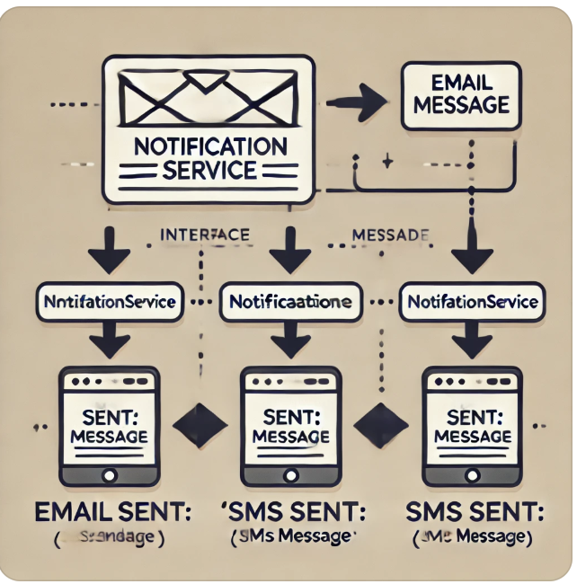
Dependency inversion
Високото ниво (което обикновено съдържа бизнес логиката) не трябва да зависи директно от конкретните реализации на ниското ниво, и високото, и ниското ниво трябва да зависят от абстракции(interfaces), не от конкретни класове
Основната идея е да направи системите по-гъвкави и лесни за поддръжка. Ако зависимостите между компонентите се управляват чрез абстракции, можем да променяме или подменяме конкретни реализации без да нарушаваме други части на системата.

Slide 14
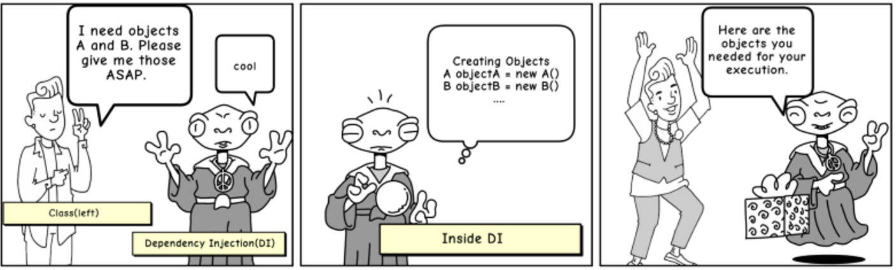
Класа трябва да depend-ва на абстракции, a не на конкретни класове.
Какво е Inversion of control? - контролът се обръща друг се грижи за нас - някой друг прави обекта. Ние не се грижим за dependencies
Dependency injection(DI) е имплементацията на IO
Без DI - Зависимостите са закодирани вътре в класа. Промяната изисква редактиране и повторно компилиране
С DI – Можем да заменим зависимостта, без да променяме самия клас. Това прави кода по-лесен за разширяване и адаптиране.

Slide 15
Spring bean -Definition
Bean е управляван обект(managed object ), който се създава, конфигурира и управлява от IoC контейнера (Spring's ApplicationContext).
Lifecycle Management: Spring контролира създаването, инициализацията и дестроя на bean-ове
Dependency Injection (DI) –bean-овете се инжектират в други класове -> loose coupling
Може да се дефинира по 3 начина
1. С анотация @Component лесен за дефиниция, но трудно се разбира,
2. С конфигурация @Bean – ясно дефинирани,
3. С xml в resources – не се ползва
getBean(String name): Връща инстанция на bean-а по име.
пример: UserService userService = (UserService) context.getBean("userService");

Slide 16
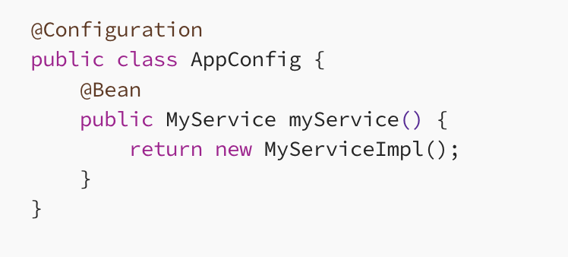
@Bean annotation
The @Bean annotation се използва с @Configuration class да декларира bean. Метода анотиран с @Bean връща инстанция на bean, който Spring менажира.
@Configuration: означава ,че класа съдържа bean definitions.
@Bean: Маркира метода като : bean producer.

Slide 17
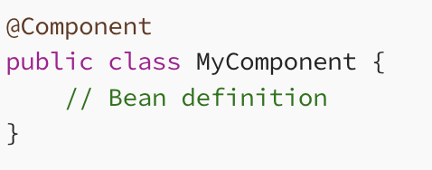
Using the @Component Annotation
The @Component annotation маркира класа като Spring-managed component. Spring Boot открива(detects) тези класове по време на component scanning и ги регистрира като beans.
@Component: A general-purpose annotation for defining beans.

Slide 18
Specialized Annotations
@ Service
Анотацията @Service наследява @Component, използвана за bean-ове от service layer, които обикновено съдържат бизнес логика. Не съдържа допълнителна логика освен да маркирa service layer-a
@Repository
Използва се за data access logic (e.g., DAOs or repositories). автоматично предоставя обработка на изключения, свързани с базата данни. Трансформира изключенията на JPA или JDBC (като SQLException) в Spring-специфични изключения (например DataAccessException), което улеснява управлението на грешки.
@Controller - използва за обработка на HTTP заявки и връщане на отговори към клиента. Обикновено връща име на изглед (view), като HTML или JSP страница, чрез ViewResolver. Не връща директно данни: Ако искате да връщате JSON или XML, трябва да използвате @RestController, което е комбинация от @Controller и @ResponseBody.

Slide 19
Как се инжектират bean-овете
Когато говорим за Dependency Injection в Spring, се стремим да дадем на обектите (Bean-ове) техните зависимости, без те сами да трябва да ги създават. Това прави кода по-гъвкав, лесен за тестове и поддръжка.
За инжектиране на dependencies се използва:
Constructor Injection
Setter injection
Field injection

Slide 20
Constructor-Based Dependency Injection
При този подход зависимостите се подават чрез конструктора на класа.
Всички зависимости се декларират като аргументи в конструктора.Spring автоматично инжектира нужните Bean-ове, когато създава обекта.
Dependencies са final и thread safe няма опасност да ги промени - Immutability
Ясна декларация – като погледнем конструктура по лесно за разбиране и тестване
Mandatory dependency – ако липсва dependency - compile time error
Недостатък – при много dependencies – голям конструктур
@Component
public class CarService {
private final CarRepository carRepository;
// Constructor Injection
public CarService(CarRepository carRepository) { this.carRepository = carRepository; }

Slide 21
Setter-Based Dependency Injection
При този подход зависимостите се подават чрез setter методи (методи за задаване на стойности).
Spring инжектира зависимостта, като извиква setter методите на обекта след създаването му.
По-лесно е да инжектирате незадължителни зависимости (т.е. такива, които не са критични за работата на обекта).Позволява промяна на зависимостите по време на изпълнение, ако е необходимо.
Зависимостите могат да бъдат променени, което може да доведе до проблеми с консистентността. Няма гаранция, че всички зависимости са зададени правилно преди използването на обекта.
Setter – optional ,може да се променят dependencies,но има риск ако не се извика setter, dependency да не се иницилизира и да доведе до runtime errors.
@Component
public class Store {
private ItemRepository itemRepository;
// Setter Injection
@Autowired
public void setItemRepository(ItemRepository itemRepository) {
this.itemRepository = itemRepository;
}

Slide 22
Field Based Injection
При този подход зависимостите се инжектират директно в полетата (член-променливи) на класа.
Spring автоматично инжектира стойностите директно в полетата чрез анотацията @Autowired.
Най-лесен за имплементиране (по-малко код).Изчистен и кратък код. Ползваме ги в тестовете
Недостатъци :
Нарушава принципа на капсулация, защото зависимостите са директно достъпни.
депенденситата не се виждат в конструктура
полетата не може да се мокват лесно и правят кода по труден за разбиране
@Component
public class Store {
@Autowired
private ItemRepository itemRepository;

Slide 23
Bean Lifecycle in Spring
Spring управлява целия жизнен цикъл на bean-овете(lifecycle of beans)
Instantiation: Dependencies се инжектират в bean-а.
Dependency Injection: Зависимостите(Dependencies) се инжектират в bean-а..
Initialization: Custom initialization logic can be executed (e.g., via @PostConstruct).
Usage: Bean-ът е готов за употреба.
Destruction: Bean-ът се унищожава, когато контейнерът се затваря Извиква методите анотирани с @PreDestroy. Това се използва за освобождаване на ресурси или cleanup tasks.
@Component
public class ExampleBean {
@PostConstruct
public void init() {
System.out.println("Bean is initialized");
}
@PreDestroy
public void destroy() {System.out.println("Bean is destroyed"); }}

Slide 24
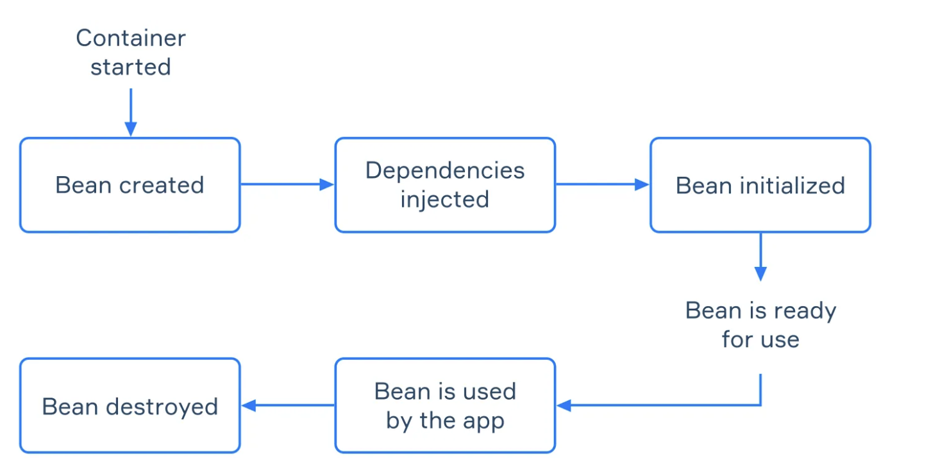
Bean Lifecycle

Slide 25
Защо са ни beans
Encapsulate Business Logic: They are reusable components for application logic.
Promote Loose Coupling: Dependencies between beans are handled by the container
Centralize Configuration: Their lifecycle and dependencies can be managed and configured in one place.
Enable Testability: Dependency injection makes it easy to replace beans with mock objects during testing.

Slide 26
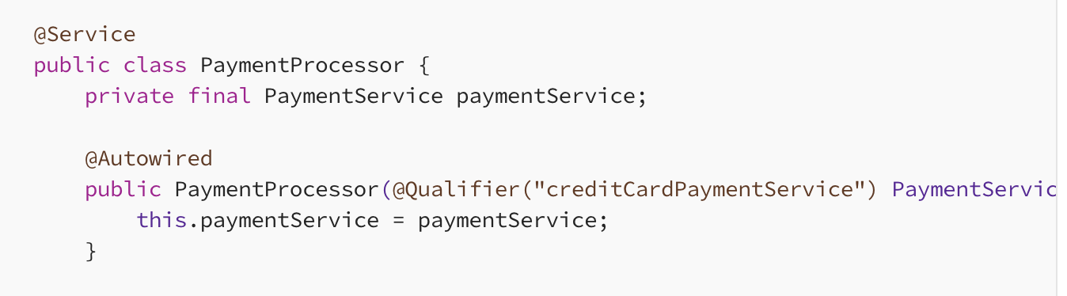
Using @Qualifier to Distinguish Beans
Когато имате няколко bean-а от един и същи тип, използвайте анотацията @Qualifier, за да посочите кой от тях трябва да бъде инжектиран. Това е особено полезно, когато имате няколко реализации на интерфейс или когато bean-овете са създадени с различни конфигурации. Ако имаме interface paymentService и две негови имплементации, с Qualifier оказваме на Spring коя да инжектира:

Slide 27
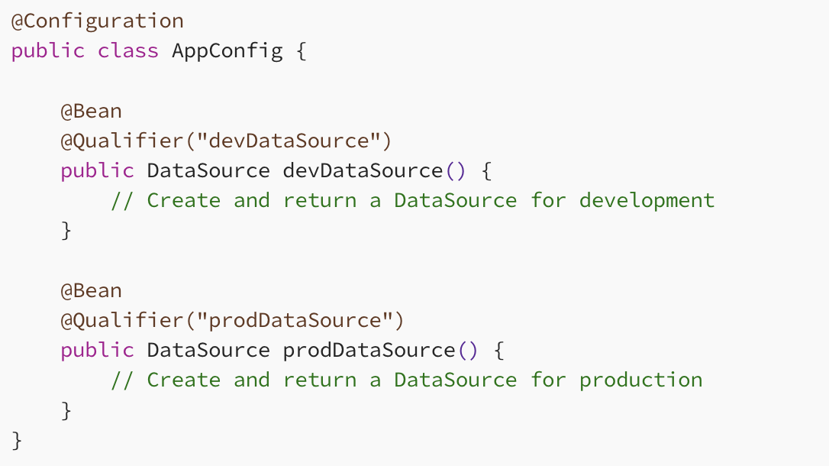
Differentiating Beans with Different Configurations
Ако имаме bean-ове с различна конфигурация, но един и същи тип:

Slide 28
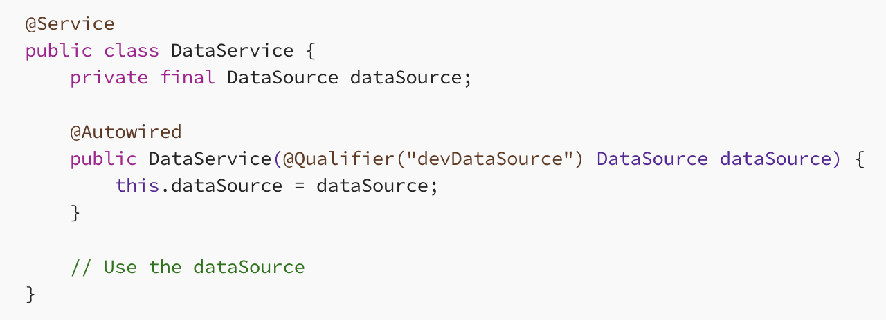
Qualifier
В Service трябва да специфицираме кой да използваме :

Slide 29
@Primary
Анотацията @Primary в Spring се използва, когато имате няколко бина (beans) от един и същи тип и искате да зададете един от тях като предпочитан по подразбиране. Това помага на Spring да избере автоматично този bean, когато се използва автоматично внедряване (dependency injection) с типове, но не е използвана анотацията @Qualifier.
Когато има множество реализации на даден интерфейс или клас, Spring ще поиска да инжектира един от тях. Ако не посочите изрично кой с @Qualifier, по подразбиране ще се използва този, който е отбелязан с @Primary.
Използвайте @Primary, когато имате много реализации и искате автоматично да зададете предпочитаната по подразбиране. Ако пък имате нужда да инжектирате конкретна реализация на база специфичен сценарий, използвайте @Qualifier.
Използвайте @Primary, когато имате много реализации и искате автоматично да зададете предпочитаната по подразбиране. Ако пък имате нужда да инжектирате конкретна реализация на база специфичен сценарий, използвайте @Qualifier.

Slide 30
@RequestParam и @PathVariable в Spring
В Spring Boot и Spring Web, @RequestParam и @PathVariable се използват за извличане на данни от HTTP заявки.
Анотацията @RequestParam се използва за извличане на параметри от query string в URL-то (т.е. стандартните параметри на HTTP заявката, зададени след ?).
URL: http://localhost:8080/greet?name=John&age=25

Slide 31
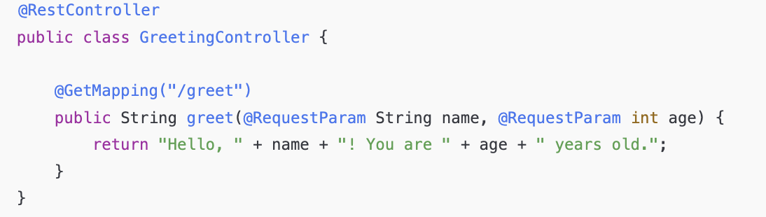
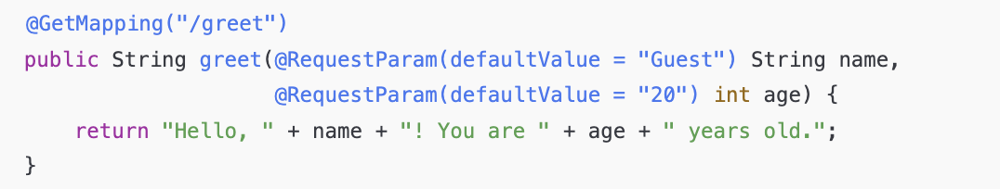
@RequestParam
@RequestParam String name: Извлича стойността на параметъра name от URL-то.@RequestParam int age: Извлича стойността на параметъра age от URL-то. Ако параметърът липсва в URL-то, Spring ще хвърли изключение, освен ако не зададете стойност по подразбиране.
Можете да зададете стойност по подразбиране, ако даден параметър не е предоставен:

Slide 32
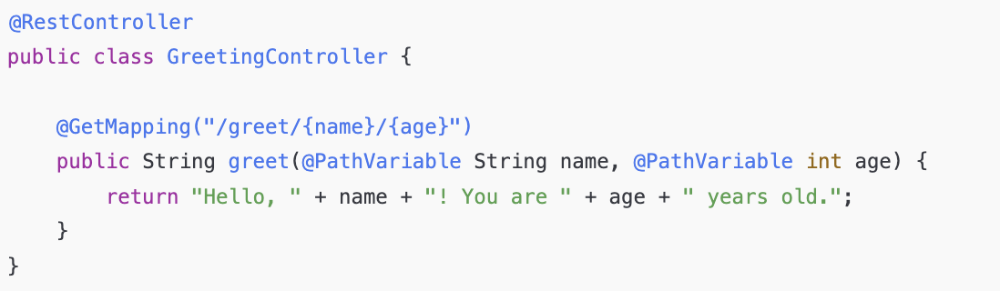
@PathVariable
Анотацията @PathVariable се използва за извличане на променливи от URL пътя (URL path) вместо от query string параметрите. С други думи, @PathVariable се използва, когато параметрите са част от пътя, например в RESTful URL структури.
URL: http://localhost:8080/greet/John/25

Slide 33
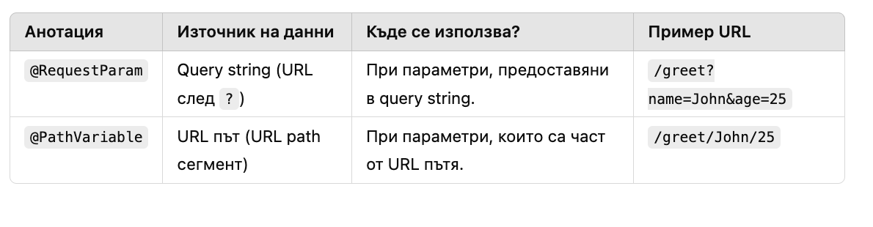
Сравнение на @RequestParam и @PathVariable

Slide 34
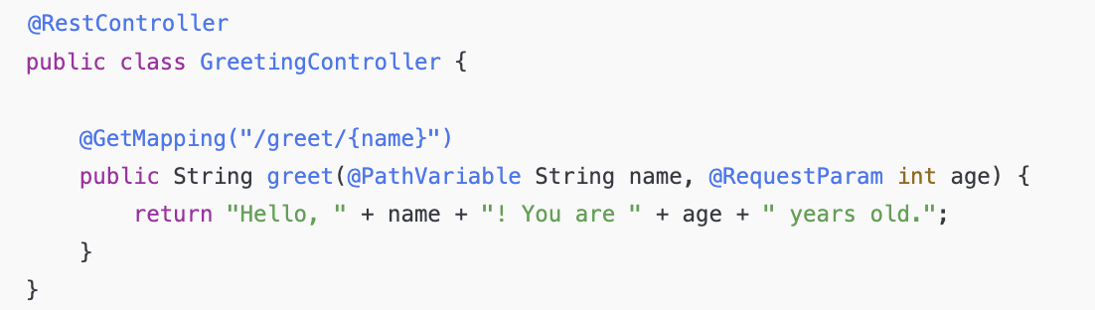
Kомбиниране на @RequestParam и @PathVariable
Може параметъра да не е mandatory:
@RequestParam(required = false) Optional<Integer> age)

